Slide 1
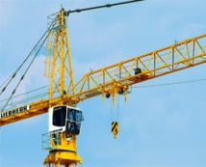
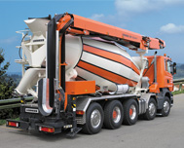


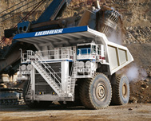
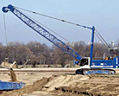
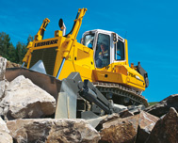


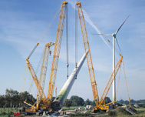

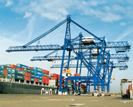



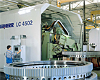
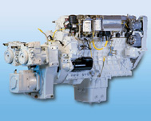

LSB Integration LIDEC2
Den Fortschritt erleben
Workshop
Diagnosestrategie und Datensatzhandling
22.03.2012
S. Wallmüller, LMB, Controls
Notes:
XX.XX.XXXX
Präsentationstitel eingeben

Slide 2
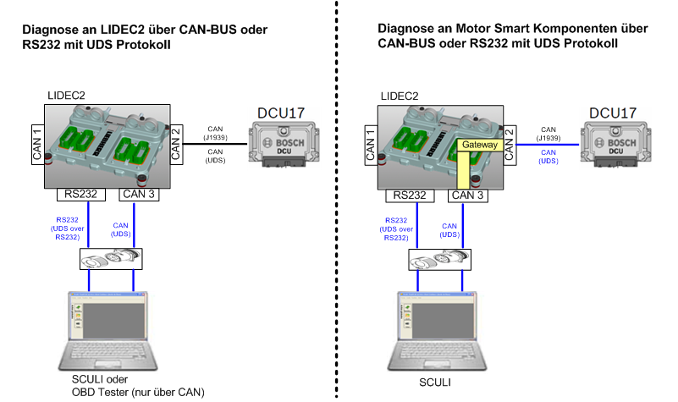
Diagnose und Service mit LIDEC2
  Wird zukünftig OBD über UDS oder J1939 -> UDS
Auf CAN3 der LIDEC2 wird das UDS Protokoll für die Diagnose vorgesehen
Für die Diagnose der Smart Komponenten wird im Motorsteuergerät ein
Gateway vorgesehen, CAN3 <-> CAN2
Für die Diagnose Sculi verwendet
22.03.2012
S. Wallmüller, LMB, Controls

Slide 3
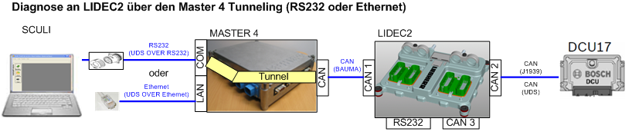
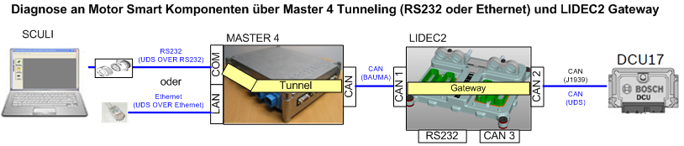
Diagnose und Service LIDEC2 über Master 4
In der PME Welt ist es das Ziel die Service Arbeiten über den zentralen
Diagnosestecker der Maschine durchführen zu können
Sculi öffnet ein Tunnel im Master zur Kommunikation mit dem Motor-
steuergerät. Im «Tunnel» wird mittels UDS kommuniziert.
Schnittstelle: UDS over RS232 und UDS over Ethernet
Diagnose Smart Komponenten wird ebenfalls über einen Tunnel realisiert
22.03.2012
S. Wallmüller, LMB, Controls

Slide 4
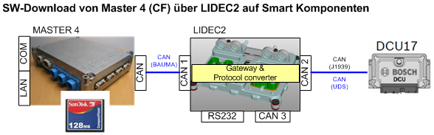
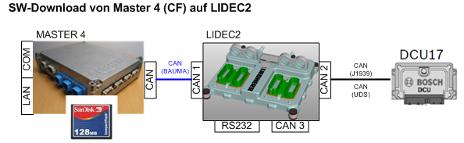
Software Download aus dem Master 4 (CF)
Bei PME Anwendungen werden alle SW-Stände (inkl. Kalibrierung) zentral
auf dem Master 4 (auf der CF) abgelegt -> Update aller Komponenten möglich
Master 4-SW-Download über CAN1 (Teil des PME CAN-BUS Protokoll).
SW-Download auf Smart Komponenten des Motors, die LIDEC2 übernimmt die
Funktion eines Gateways: Bauma-CAN / CAN1 auf UDS / CAN2
-> Prüfung Timeouts des Systemkommunikationen
22.03.2012
S. Wallmüller, LMB, Controls

Slide 5
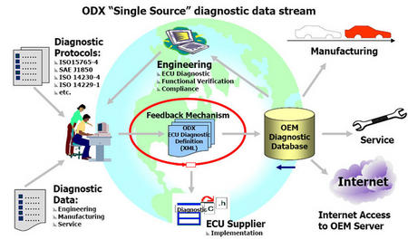
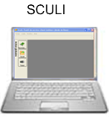
Sculi & ODX
Der Standard ODX etabliert sich zunehmend. Ansatz für Liebherr?
Einfache Integration Diagnoseinformationen neuer Komponenten
  Einbindung Diagnosebeschreibung z.B. des AGN oder SCR Moduls
  Weitergabe Diagnosekonfiguration und Daten des Motorsteuergerätes
  an übergeordnete Steuerung und Überwachung
22.03.2012
S. Wallmüller, LMB, Controls

Slide 6
Abkürzungen
CAN Controller Area Network
CCP CAN Calibration Protocol (ASAM Standard)
OBD On Board Diagnose (ISO15031)
ODX Open Diagnostic Data Exchange (ISO 22901-1)
UDS Unified Diagnostic Services (ISO 14229-1)
XCP Extended Copy Protection (ASAM Standard)
22.03.2012
S. Wallmüller, LMB, Controls

